Slide 1
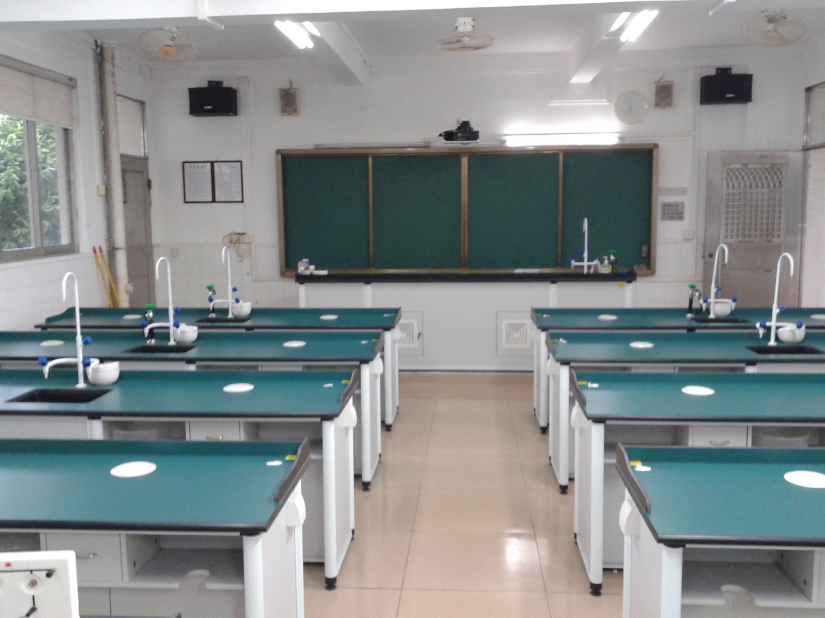
课题3 走进化学实验室
中山大学附属中学
化学实验室

Slide 2
【学习目标】
1、了解化学实验室一些规则，
2、知道如何取用药品和怎样给物质加热，
3、熟悉一些常见仪器的使用和仪器的连接，
4、知道仪器的洗涤方法。
学习化学的一个重要途径是科学探究，而实验是科学探究的重要手段。

Slide 3
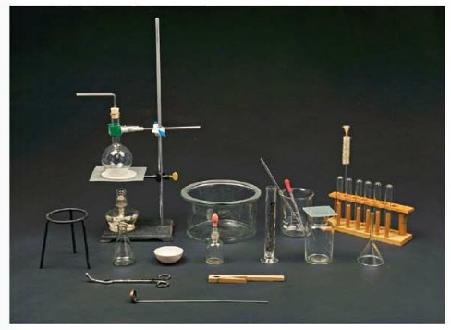
常用实验仪器（具体见P₁₅₁）

Slide 4
****常用实验仪器（具体见P₁₅₁）
可直接加热的：试管、蒸发皿、燃烧匙
能间接加热的：烧杯、烧瓶、锥形瓶
1. 反应仪器
2. 存放仪器
广口瓶、 细口瓶、 滴瓶、集气瓶
3. 加热仪器
酒精灯
4. 计量仪器
托盘天平、量筒
5. 取用仪器
镊子、药匙、胶头滴管
6. 其他仪器
漏斗、长颈漏斗、分液漏斗、试管夹、铁架台、坩埚钳、石棉网、玻璃棒、水槽、试管刷、试管架

Slide 5
化学实验室规则：
1、进实验室：脚步要轻，说话低声。
2、实 验 前：预习内容，了解目的，明确步骤。
3、实 验 时：检查用品，听从指挥，爱护仪器，节约药品，
细心观察，准确记录，注意安全，保持整洁。
4、实 验 后：回收废物，洗净仪器，摆好用品，注意环保；
根据原始记录，写好实验报告。
5、出实验室：摆好凳子，检查水电是否关闭。

Slide 6
邓老师的实验习惯要求：
1、实验过程中禁止大声喧哗和随意走动位置，
2、桌面整洁、干净、干燥，
3、仪器摆放至靠近身体部位进行实验，不要站着实验，
4、节约使用药品，
5、 实验中的垃圾一律放在垃圾碗中，课后倒入垃圾桶
中，没有经过老师允许，不可以倒入下水道。

Slide 7
实验室化学药品取用规则
1、不能用手接触药品，不要把鼻孔凑到容器口闻药品
的气味，不得尝任何药品的味道。
2、注意节约药品。应严格按实验规定的用量取用药品。
如果没有说明用量，液体：取1-2mL；固体：盖满
试管底部。
3、实验剩余药品既不能放回原瓶，也不要随意丢弃，
更不要拿出实验室，要放入指定的容器内回收。

Slide 8
实验安全注意事项：
1、酒精灯失火：立即用湿布扑灭。
2、割 伤：用3％的双氧水清洗，再贴
上止血贴。
3、烫 伤：在烫伤处涂上烫伤膏或万花油。
4、吸入有毒气体：立即到室外呼吸新鲜空气，
并请医生处理。

Slide 9
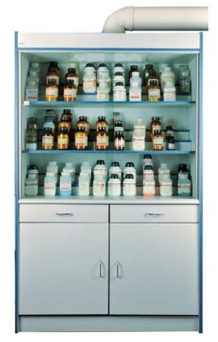
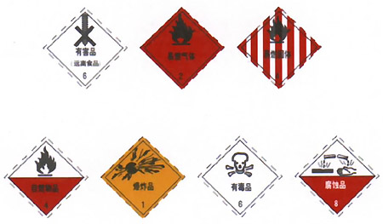
一、药品的取用

Slide 10
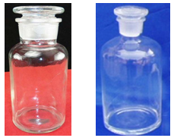
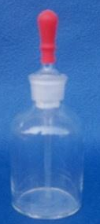


一、药品的取用
** 药品的存放
广口瓶
固体——________
液体——________
气体——________
细口瓶
集气瓶
【注意】
1、盛放密度比空气的大的气体，集气瓶应要____放；
2、盛放密度比空气的小的气体，集气瓶应要____放。
正
倒

Slide 11
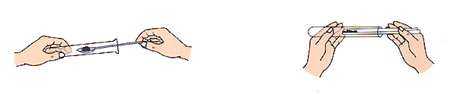
一、药品的取用
1、固体药品的取用
药匙
Ⅰ、取用粉末、颗粒状药品应用___________，
Ⅱ、取用块状药品或较大的金属颗粒应用 夹取，
Ⅲ、当药匙太大无法伸入试管中或试管内壁潮湿，应用
__________。
“一斜二送三直立”
镊子
“一平二放三慢竖”
纸槽
“一平二送三慢竖”

Slide 12
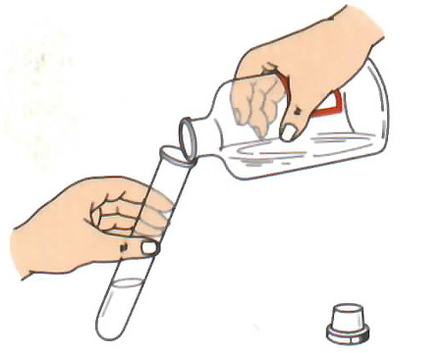
2、液体药品的取用
① 取量较多液体：
倾倒
倾倒液体药品

Slide 13
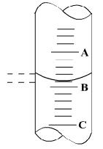
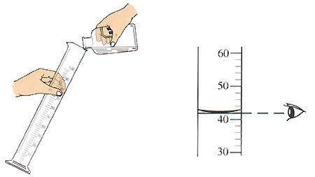
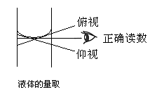
仰视与俯视会有什么结果？
2、液体药品的取用
量取
② 取一定量液体:
4
（需要配胶头滴管一起使用）

Slide 14
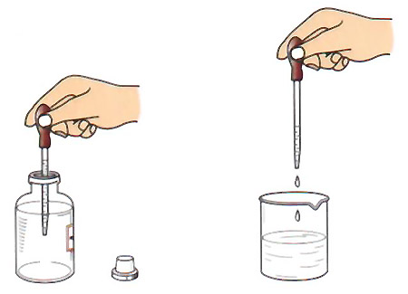
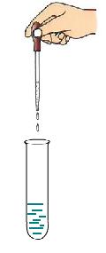
2、液体药品的取用
③ 取少量液体:
吸取
用滴管吸取液体药品

Slide 15
2、液体药品的取用
④ 取微量的液体:
蘸取（或沾取）
使用玻璃棒蘸取

Slide 16
【实验1－4】P₂₀
实 验 | 现 象
1、石灰水与酚酞溶液
2、碳酸钠粉末与盐酸
无色酚酞溶液变红色
白色的碳酸钠粉末迅速溶解，并产
生大量的无色气泡

Slide 17
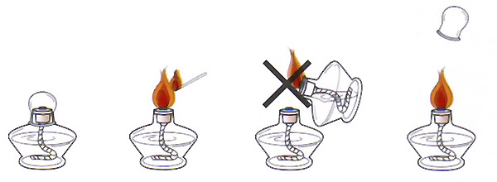
课题3 走进化学实验室
二、物质的加热
1、酒精灯的使用方法（P₂₀₋₂₁）

Slide 18
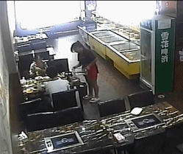
【注意事项】
①使用时先将灯放稳，灯帽取下直立在灯的右侧，
以防止滚动。
②使用前检查并调整灯芯（保证酒精灯更好地燃
烧，使火焰保持较高的的温度）。
③灯壶中的酒精不超过其容积的2/3，不少于1/3
（为什么？）。
④禁止向燃着的酒精灯内添加酒精（为什么？）。

Slide 19
【注意事项】
⑤禁止用燃着的酒精灯引燃另一盏酒精灯（为什么？）。
⑥用完酒精灯后，用灯帽盖灭，不可用嘴吹灭。
（盖灭后轻提一下灯帽，再重新盖好，为什么？）。
⑦用完酒精灯后，立即盖上灯帽（为什么？）。
⑧不要碰倒酒精灯，若有酒精洒到桌面并燃烧起来，
应立即用湿布扑盖，不能用水冲，以免火势蔓延。

Slide 20
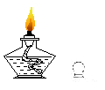
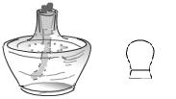
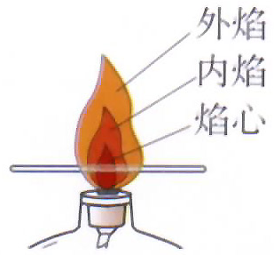
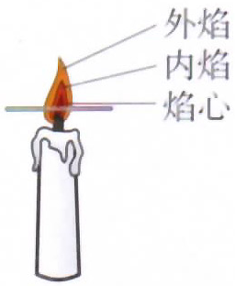
二、物质的加热
1、酒精灯的使用方法
【实验1-5】

Slide 21
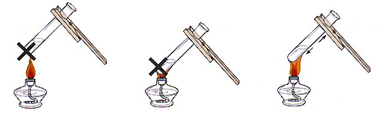
2、给物质加热
（1）给液体药品加热
【思考1】怎样用试管夹夹持试管？
打开试管夹，从试管底部往上套，套至离试管口
1/3处（或试管的中上部），手持长柄。

Slide 22
2、给物质加热
（1）给液体药品加热
【思考2】实验前，怎样使试管受热均匀？
用试管夹夹住试管，在酒精灯外焰处上下来回
移动。

Slide 23
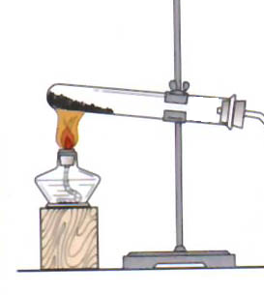
2、给物质加热
（1）给液体药品加热
（2）给固体药品加热

Slide 24
注意：给物质加热的方法
1、加热液体前，试管外壁应干燥，试管内液体不超过其
容积的1/3 ；
2、加热液体前，用试管夹夹持试管，应由试管底部套上、
取下，手持长柄，且短柄朝上；
3、加热液体前，应先给试管预热，然后用外焰固定加热；
4、加热液体时，用试管夹夹持在离试管口的1/3处，
且试管口不能对人；
5、加热液体时，试管与水平桌面成45°角；
（以增大受热面积）
6、加热液体时，试管局部受热时间不能太长，
7、加热固体时，试管口略向下倾斜。（P₄₅）
8、加热后的试管，不能立即接触冷水或用冷水冲洗；

Slide 25
2、给物质加热
【思考3】加热试管时，试管发生炸裂的可能原因有哪些？
1、加热液体前，试管外壁有水，没有檫干 ；
2、加热液体前，没有给试管预热；
3、加热液体时，试管底触及了灯芯，
4、加热液体时，试管局部受热时间太长，
5、加热固体时，试管口没有略向下倾斜。

Slide 26
【实验1－6】P₂₁
用10mL量筒量取2mL氢氧化钠溶液，倒入试管
中，然后向该试管中滴加硫酸铜溶液，观察有什
么现象发生。
实 验 | 现 象
氢氧化钠与硫酸铜
有蓝色沉淀产生
加热上述反应生成的产物
蓝色沉淀变成黑色沉淀

Slide 27


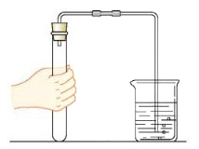

三、连接仪器装置
1、把玻璃管插入带孔的橡胶塞
2、连接玻璃管和胶皮管
3、在容器口塞橡胶塞
4、检查装置的气密性

Slide 28
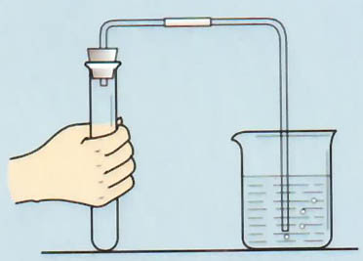
夏天天气热，怎么检验？
三、连接仪器装置
（手握法 ）
4、检查装置的气密性
或微热法
a、用带导管的单孔胶塞塞紧试管；
b、将导管的另一端伸入装有少量水的烧杯中；
c、用手紧握住试管。
如果水中导管口有气泡冒出，证明装置的气密性良好。

Slide 29
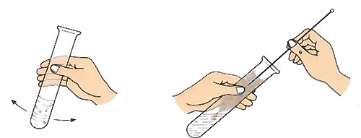
四、仪器的洗涤
1、步骤：
a、将试管内的废液倒掉，
b、注入半试管水，振荡后倒掉，重复几次，
c、再注入半试管水，用试管刷上下移动刷洗，然后将水倒掉
d、再注入半试管水，振荡后倒掉
2、标准：
仪器内壁均匀附着水，水既不聚成水滴，也不成股 流下。
五、振荡操作

Slide 30
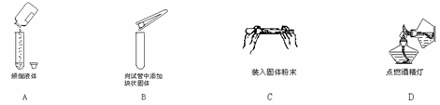
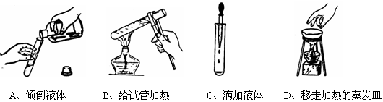
【练习】 1、下列基本操作正确的是（ ）
2、下列有关实验操作正确的是（ ）
作业：完成《100分》课题3 第1、2课时练习

